Slide 1
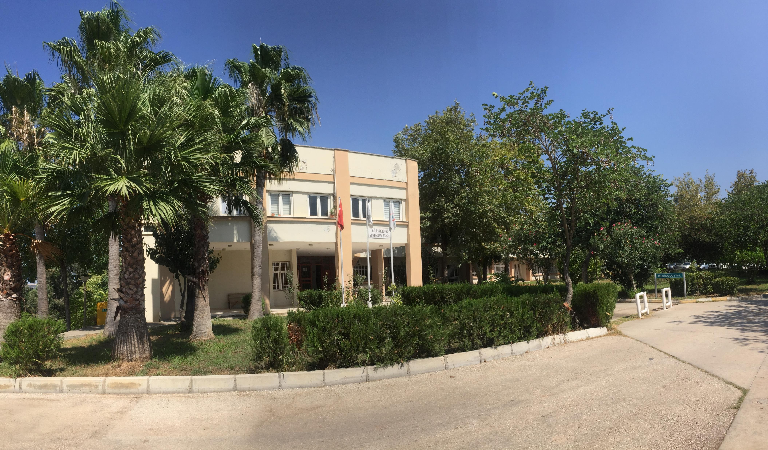
Çukurova Üniversitesi Sağlık Kültür ve Spor Daire Başkanlığı Mediko-Sosyal Merkezi

Slide 2
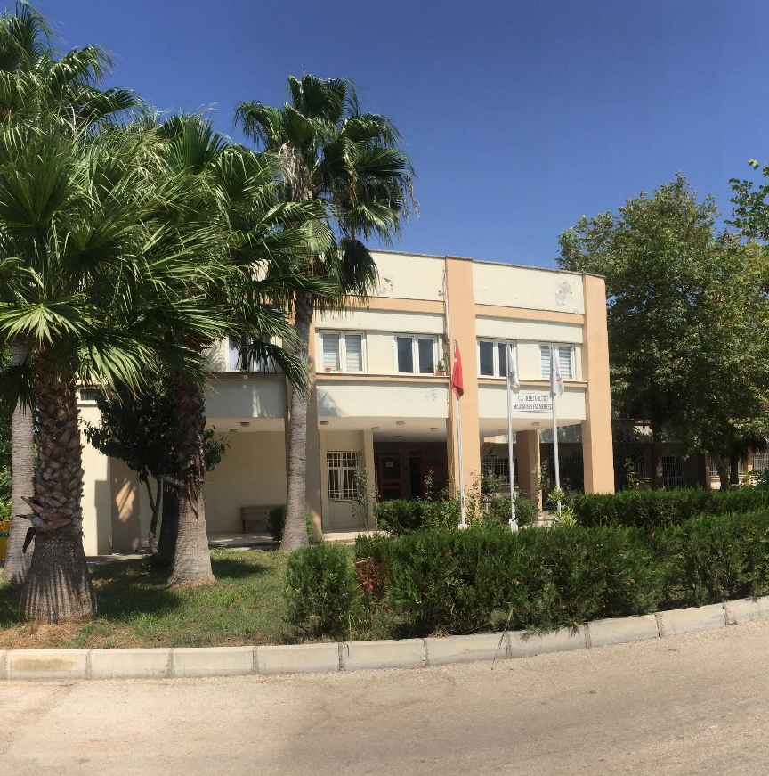
Tarihçe
Çukurova Üniversitesi Sağlık Kültür ve Spor Daire Başkanlığı’na bağlı olarak çalışan Mediko-Sosyal Merkezi 1982 yılında kurulmuştur.
1986 yılında Balcalı Hastanesi’nin bir bölümüne taşınmış, 1997 yılından itibaren binasına taşınarak hizmet vermeye başlamıştır.

Slide 3
Ç.Ü. Mediko-Sosyal Merkezi
Misyonumuz
Kurumsal değerlerimiz ışığında; Çukurova Üniversitesi öğrencileri, çalışanları, çalışan yakınları ve emekli personellerinin çağdaş yöntemler ışığında beden ve ruh sağlıklarını korumak, psikolojik danışmanlık ve temel sağlık hizmetleri sunarak tanı ve tedavi uygulamalarına yön vermek, hasta odaklı hizmet anlayışı çerçevesinde modern ve kaliteli sağlık hizmeti üretmek, eğitim programları ve sosyal aktiviteler düzenleyerek farkındalıklarını artırmak, kişisel gelişimlerine katkıda bulunmaktır.
Vizyonumuz
Bütün birimlerimizle birlikte, faaliyet konumuzun içine giren temel sağlık, psikolojik danışmanlık ve koruyucu hekimlik alanlarında en iyiyi en hızlı ve doğru bir şekilde yerine getirerek sadece öğrencilerimizin değil tüm personelimizin de dünya standartların da hizmetler alabilmesi için kaynaklarını verimli kullanan, bilgi ve teknoloji ile donatılmış ve tüm zorlukları başaran bir merkez olmaktır.

Slide 4
YÖK - Mediko-Sosyal Sağlık,Kültür ve Spor İşleri Dairesi Uygulama Yönetmeliği (03.02.1984 Resmi Gazete 18301) Sağlık Hizmetleri
MADDE 11. Dairede öğrencilerin beden ve ruh sağlığı hizmetlerini yürütmek üzere aşağıdaki
hizmetler yapılır:
a) Üniversitenin bütün öğrencileri ile çalışanları, emeklileri ve çalışanların bakmakla yükümlü
olduğu bireyleri için sağlık fişi düzenlemek,
b) Üniversitedeki bütün öğrencileri imkanlar ölçüsünde her yıl bir defa zorunlu olarak sağlık
kontrolünden geçirmek ve tespit edilen bulguları sağlık fişine işlemek,
c) Öğrencilere, gerektiği zamanlarda koruyucu aşılar uygulamak,
d) Öğrencilerle, üniversitede görevli diğer personel için, sağlıklarını korumak, bu konuda
bilgilerini arttırmak ve eğitmek amacıyla konferanslar düzenlemek, ilgili filmleri göstermek ve
gerekirse broşürler dağıtmak,
e) Öğrencilerle diğer personelin muayeneleri ile ayakta tedavilerini yapmak,
f) Yatırılarak inceleme ve tedavisi gereken hastaların, ilgili sağlık kuruluşlarına gönderme
işlemleri ile her türlü laboratuvar tahlilleri ve radyolojik incelemelerini yapmak veya
yaptırmak,
g) Öğrencilerin, bütçe imkanları ölçüsünde görevli hekimlerce saptanacak ilaç, gözlük,
ortopedik cihaz vb. ihtiyaçları sağlamak,
h) Tedavi masraflarını T.C. Emekli Sandığı ve Sosyal Sigortalar Kurumu tarafından karşılanan
öğrencilerin, bu giderleri ile gözlük ve ortopedik araç masraflarının söz konusu kurumlar
tarafından daireye ödenmesin sağlamak,
MADDE 12. Üniversitede çalışanların sağlık konusunda daireye başvuruları için gerekli sevk
belgeleri ve sağlık karneleri bağlı oldukları kuruluşlarca düzenlenir.
MADDE 13. Acil vak’alar dışında, dairenin çalışma saatleri içinde, dairenin hizmet verdiği
kesimden hiç kimsenin muayene ve tedavisi daire hekimlerinin havalesi olmadan üniversite
hastanelerinde veya diğer resmi sağlık kuruluşlarında yaptırılamaz.

Slide 5
MADDE 14.
Psikolojik Danışma ve Rehberlik Hizmetleri olarak öğrencilerin karşılaştıkları duygusal, sosyal, eğitime veya meslek ve iş seçimine ilişkin sorunların çözümünde onlara danışmanlık ve rehberlik yapar ve bu amacını gerçekleştirmek için aşağıdaki hizmetleri yürütür:
a) Yeni giren öğrencilere, üniversite, kurallar ve yakın çevre hakkında tanıtıcı ve aydınlatıcı
bilgiler vermek, öğrencinin çevreye ve üniversiteye alışmasını sağlamak,
b) Öğrencilerin sorunlarını saptamak ve çözümü için ilgili kurumlarla işbirliği yapmak,
c) Bulundukları bölümü değiştirmek isteyen öğrencilerin kendi ilgi ve yeteneklerini tanımasına ve uygun seçimler yapmasına yardımcı olmak,
d) Öğrencilere ileride sahip olacakları mesleğe ilişkin bilgiler vermek ve onları çevredeki iş imkanlarından haberdar etmek. Özel kamu kuruluşları ile işbirliği yaparak, mezunlara işbulmaya yardımcı olmak ve işe yerleştirilen mezunları imkanları ölçüsünde izlemek,
e) Duygusal sorunları olan öğrencilere, istek ve ihtiyaçlarına göre bireysel veya grupla psikolojik danışma yapmak. Bireyin önemli kararlar almasına, kendisini daha iyi tanımasına, çevresindeki insanlarla daha etkili ilişkiler kurmasına yardımcı olmak,
f) Öğrencilerle ilgili olarak havale edilen vak’alarda yetkililerce öngörüşme yapılmasını ve gerektiğinde onlara psikolojik testler uygulanmasını sağlamak. Yapılan değerlendirme sonucuna göre öğrenciyi ilgili hizmet birimine göndermek.

Slide 6
Başhekimlik
Birinci Basamak Sağlık Hizmetleri
Psikososyal Destek Hizmetleri
Hemşirelik Hizmetleri
İdari Hizmetler
Danışma
Hizmetleri
Poliklinik hizmetleri
Tedavi hizmetleri
Aşı hizmetleri
Başhekim sekreterliği
Başhemşirelik
Yazı işleri / Ayniyat
Yardımcı Hizmetler
Beslenme ve Diyet Hizmetleri
Kurum Hekimliği ve Yetkilendirilmiş Aile Hekimliği Poliklinik Hizmetleri
Ağız ve Diş Sağlığı Hizmetleri
Uzman Psikiyatrist
PDR uzmanları-3
Psikolog
Dahiliye uzmanı
Dermatoloji Uzmanı
Danışmanlık (Aşı)

Slide 7
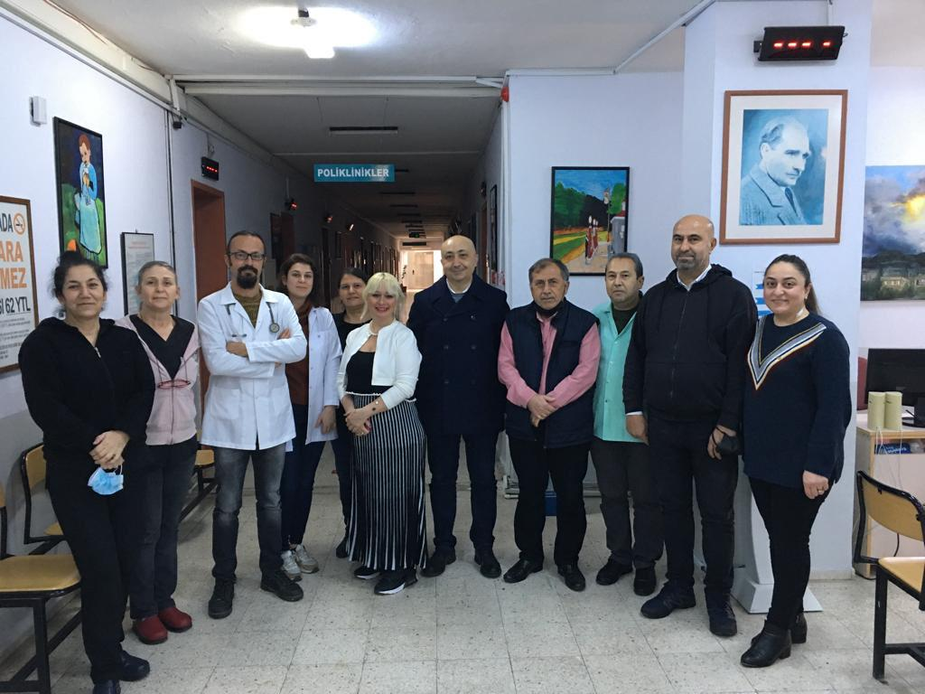
Medikososyal Merkezi Personeli
2 Yetkilendirilmiş Aile Hekimi,
1 Dahiliye Uzmanı,
1 Psikiyatri Uzmanı,
1 Cildiye Uzmanı,
2 Diş hekimi,
1 Uzman Psikolojik danışman,
1 Sosyal hizmet uzmanı,
1 PDR uzmanı
4 Hemşire,
5 Memur,
1 Yardımcı personel

Slide 8
Medikososyal Merkezimizde Verilen Hizmetler
-Birinci Basamak Poliklinik Hizmetleri
Yetkilendirilmiş Aile Hekimliği Poliklinik Hizmetleri
Yetkilendirilmiş aile hekimleri
Dahiliye uzmanı
Cildiye uzmanı
-Ağız ve Diş Sağlığı Polikliniği Hizmetleri
-Psikolojik Danışmanlık ve Rehberlik Hizmetleri
Psikiyatri uzmanı
PDR uzmanı
Psikolog
-Hemşirelik Hizmetleri
1. Tedavi Hizmetleri
2. Aşı Hizmetleri
-Sağlık Eğitimleri ve Danışmanlık Hizmetleri
-Beslenme ve Diyet Hizmetleri

Slide 9
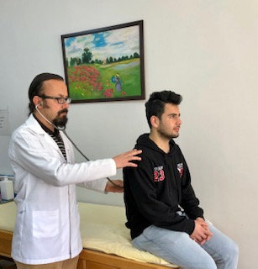
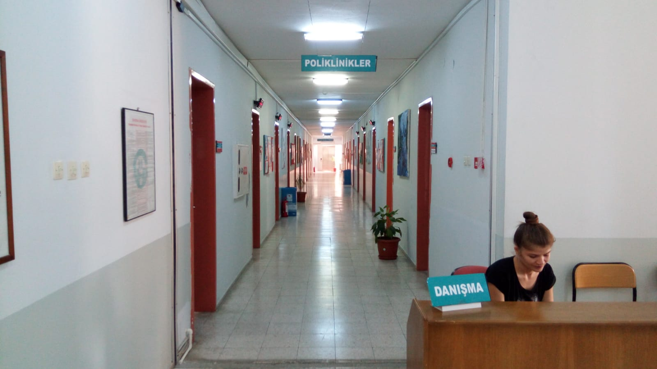
Birinci Basamak Poliklinik Hizmetleri
Yetkilendirilmiş Aile Hekimliği Poliklinik Hizmetleri
Yetkilendirilmiş Aile Hekimlerimiz kişi kaydı almamakta, aile hekimi kaydı Adana (merkez) dışında olan kişilere “misafir hasta” olarak birinci basamak tanı ve tedavi hizmeti vermektedir. Başvuru sırasında sıra numarası alınarak hizmet alınabilmektedir.

Slide 11
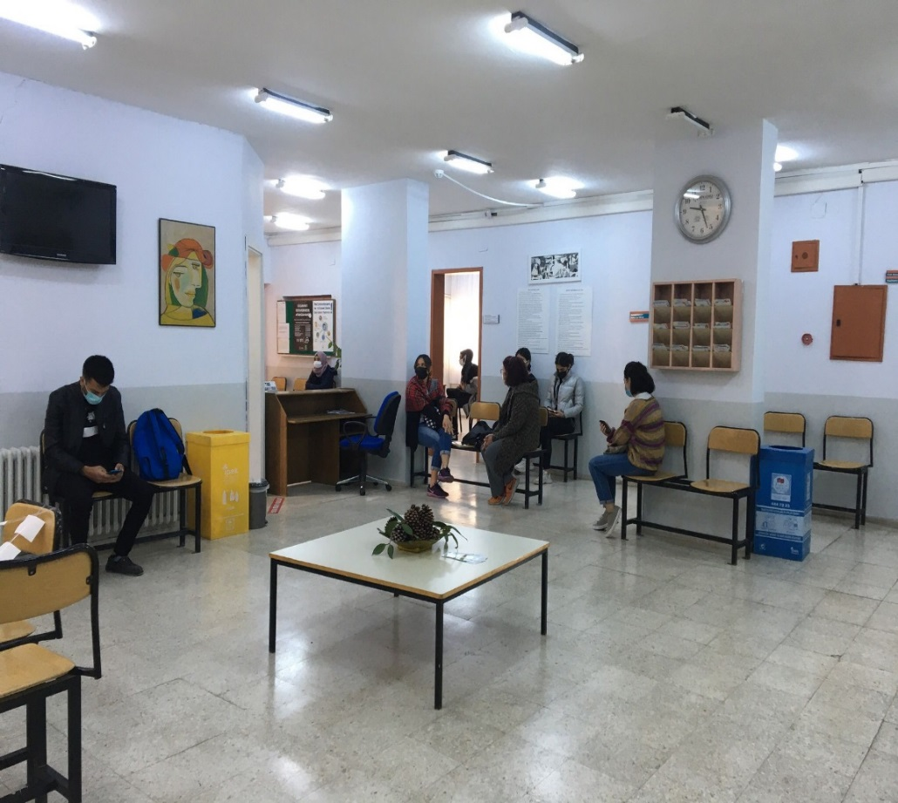
Mediko-Sosyal Merkezimizde, Mart 2022 itibarı ile Üniversitemiz Hastanesi Dahiliye bölümünden doktorumuz Pazartesi günleri hasta kabulüne başlamıştır.

Slide 13
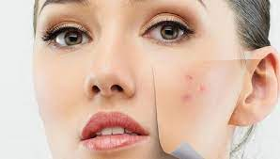
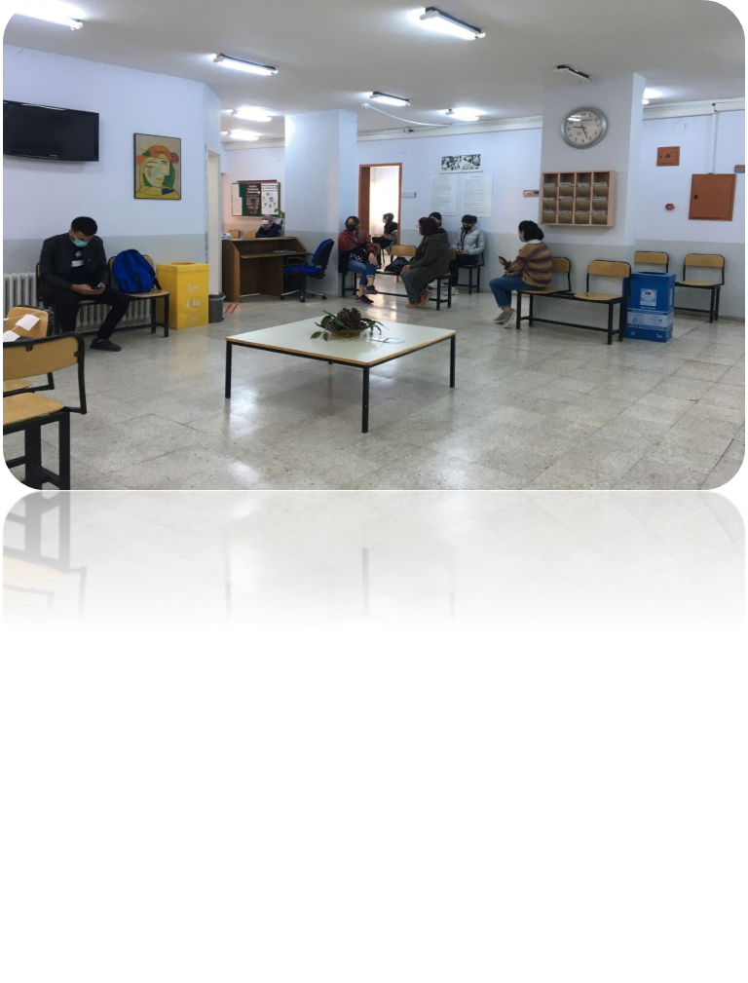
Mediko-Sosyal Merkezimizde, Nisan2022 itibarı ile Üniversitemiz Hastanesi Deri ve Zührevi Hastalıklar bölümünden doktorumuz Salı günleri hasta kabulüne başlamıştır.

Slide 15
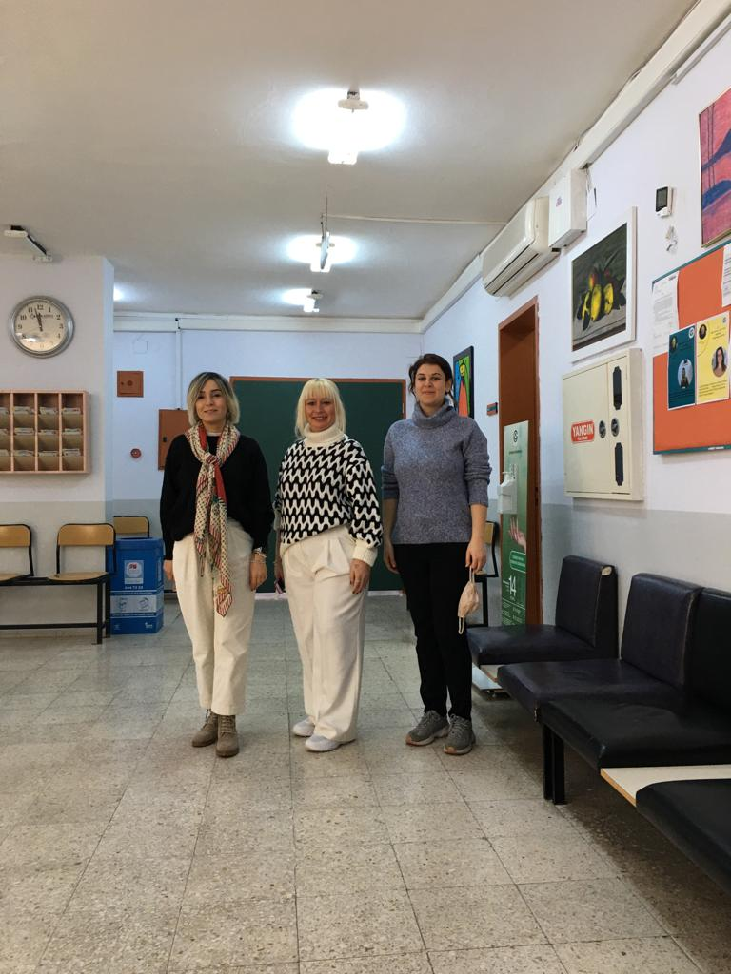
Ağız ve Diş Sağlığı Hizmetleri
Birinci basamak diş sağlığı hizmetleri verilmekte, gerektiğinde hastalar ilgili yerlere yönlendirilmektedir.

Slide 17
Beslenme ve Diyet Hizmetleri
Başvuranlara beslenme eğitimi ve danışmanlığı verilmekte, beslenme programı düzenlenmekte, ileri tetkik ve tedavisi gereken kişiler ilgili yerlere yönlendirilmektedir. Randevu ile hizmet verilmektedir.
Diyetisyen istenmiştir,beklemekteyiz..

Slide 18
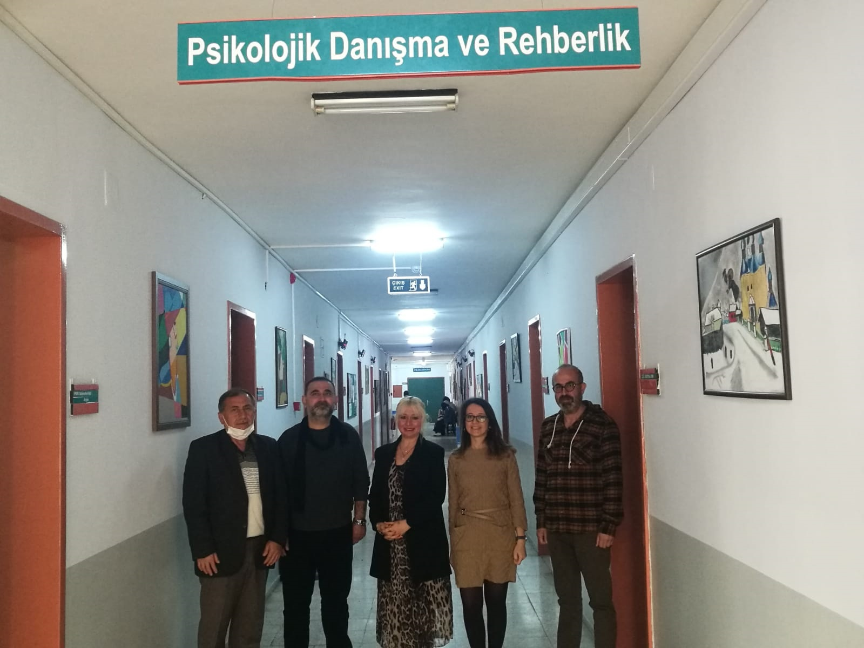
Psikososyal Destek Hizmetleri
Psikolojik ve sosyal sorunların yanı sıra, kendini tanıma ve geliştirme, insanlarla daha iyi iletişim kurabilme, üniversiteye uyum ve eğitim ile ilgili sorunların çözümü için de yardım alınabilmektedir. Randevu ile hizmet verilmektedir. Randevular bizzat başvurarak veya telefonla alınabilmektedir. Ayrıca internet sayfasında bulunan bağlantıyla online randevu da alınabilmektedir.

Slide 19
Merkezimizde 1. Mart.2002 tarihi itibarıyla Salı günleri 9.00- 12.00 saatleri arasında psikiyatri uzmanı hasta kabulüne başlamıştır.

Slide 20
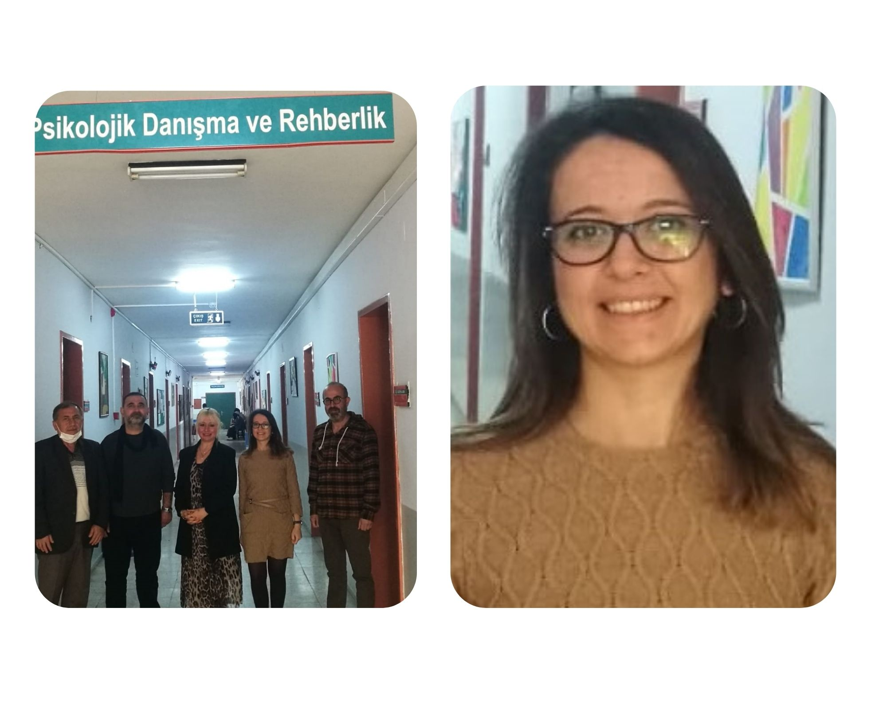
Mediko-Sosyal Merkezimizde Şubat 2022 tarihi itibarıyla Çarşamba günleri 9.00- 12.00 saatleri arasında PDR uzmanı Sümbül Yanlızca Yıldırım danışmanlık yapmaya başlamıştır.

Slide 21
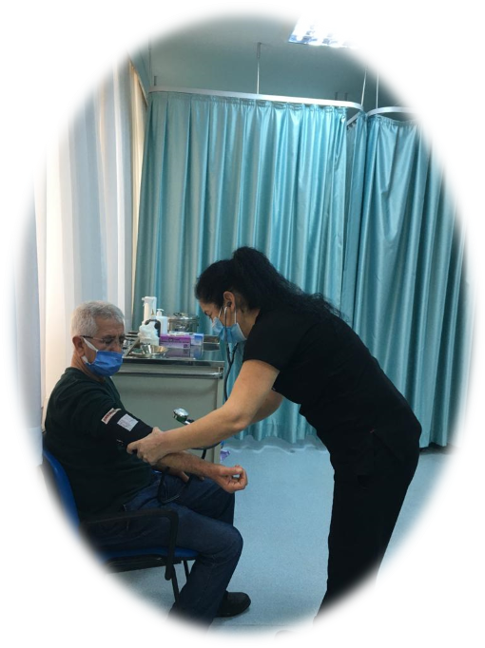
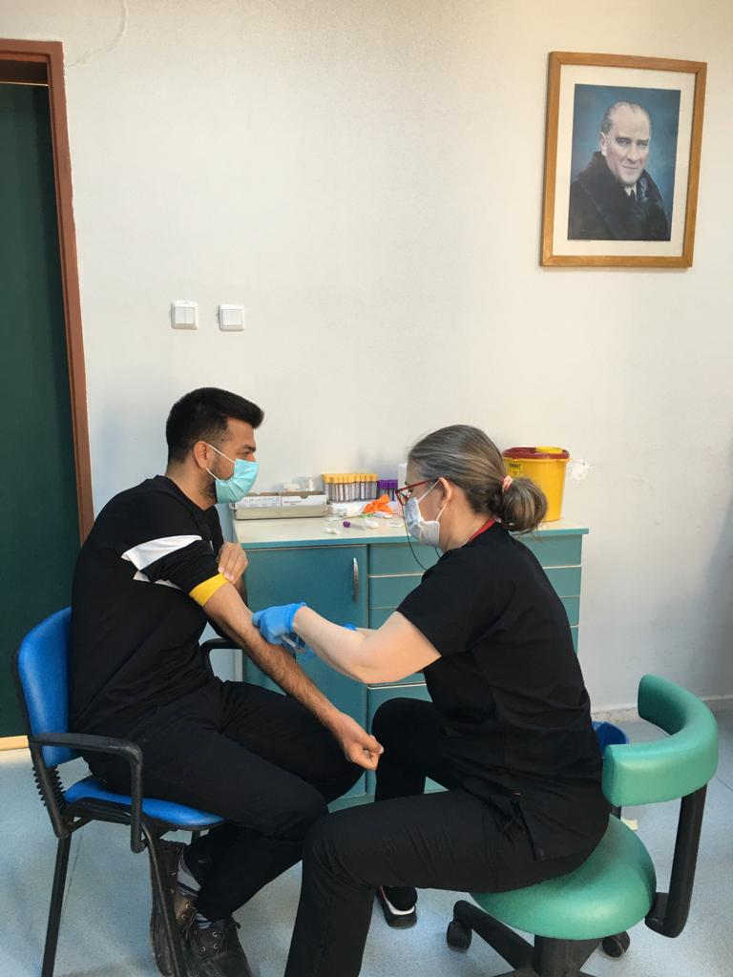
Hemşirelik Hizmetleri
1.Tedavi Hizmetleri
Reçete ile belgelenmiş enjeksiyon (iğne), pansuman, ateş, nabız, tansiyon takipleri ve aşı danışmanlık hizmetleri verilmektedir.

Slide 22
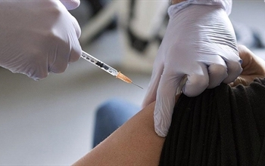
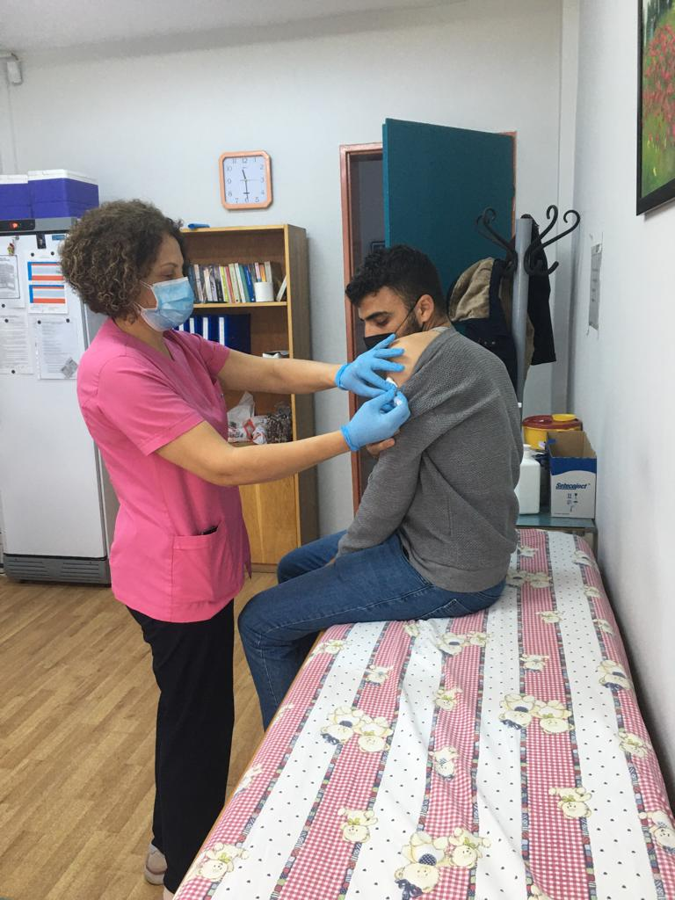
2. Aşı Hizmetleri
Bulaşıcı hastalıklar için risk grubunu oluşturan fakülte ve yüksekokulların; Tıp Fakültesi, Diş Hekimliği Fakültesi, Sağlık Bilimleri Fakültesi, Sağlık Hizmetleri Meslek Yüksek Okulu öğrencilerine tetkik sonuçlarına göre [Hepatit B, Hepatit A, KKK (kızamık-kızamıkçık-kabakulak), Suçiçeği] aşıları ve Difteri /Tetanos, Mevsimsel İnfluenza, COVID aşıları uygulanmaktadır.

Slide 24
Aşılar, sigara, alkol, madde bağımlılığı, cinsel sağlık, hijyen, beslenme, egzersiz, stres yönetimi, zaman yönetimi, kişilerarası ilişkiler vb. konularda sağlık eğitimleri ve danışmanlık hizmetleri sunulmaktadır.
Sağlık Eğitimi ve Danışmanlık Hizmetleri

Slide 25
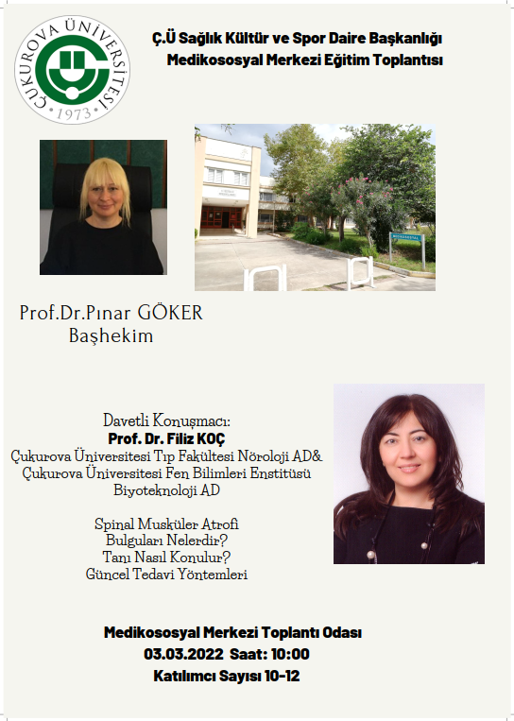
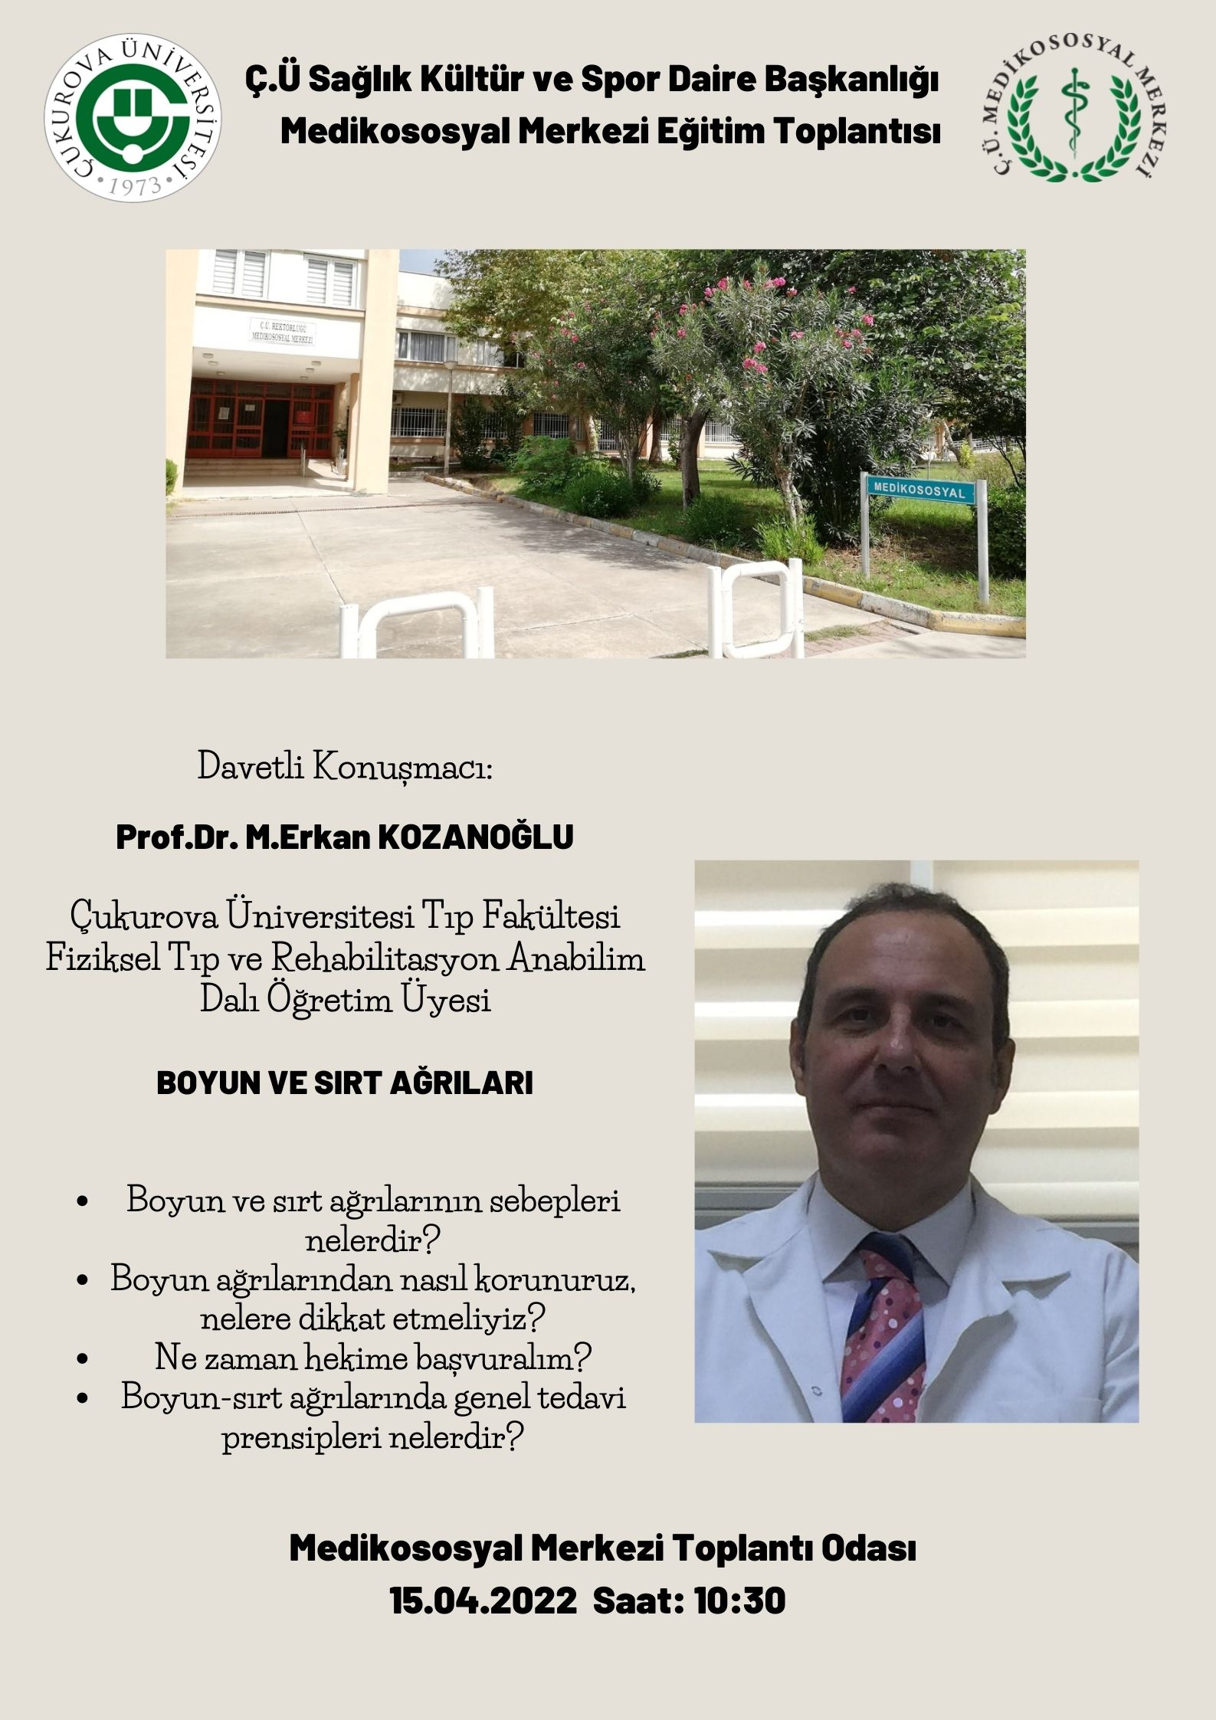
2022 YILI EĞİTİM TOPLANTILARI

Slide 26
Medikososyal Merkezinden Nasıl Hizmet Alabilirsiniz?
Hizmetler için direkt başvurulabilir. Diş Sağlığı Hizmetleri, Dahiliye,Cildiye, Beslenme ve Diyet Hizmetleri ile Psikososyal Destek Hizmetleri için durumunuzun aciliyetine ve hasta yoğunluğuna göre randevu planlanabilmektedir.
Merkez hafta içi mesai saatlerinde açık olup, hizmetlerden faydalanmak isteyenlerin üniversite kimlik kartlarıyla başvurmaları gerekmektedir.
Merkez 12.00-13.00 saatleri arası kapalıdır.
Hizmetler ücretsiz olup reçete bedelleri kişilerin sosyal güvenlik kurumları, sosyal güvencesi olmayan kişilerin ise kendilerince karşılanmaktadır.

Slide 27
İletişim
MEDİKOSOSYAL TELEFON: 0 322 338 60 60
Dahili (2335 ve 2982)
medikososyalsaglik01

Slide 29
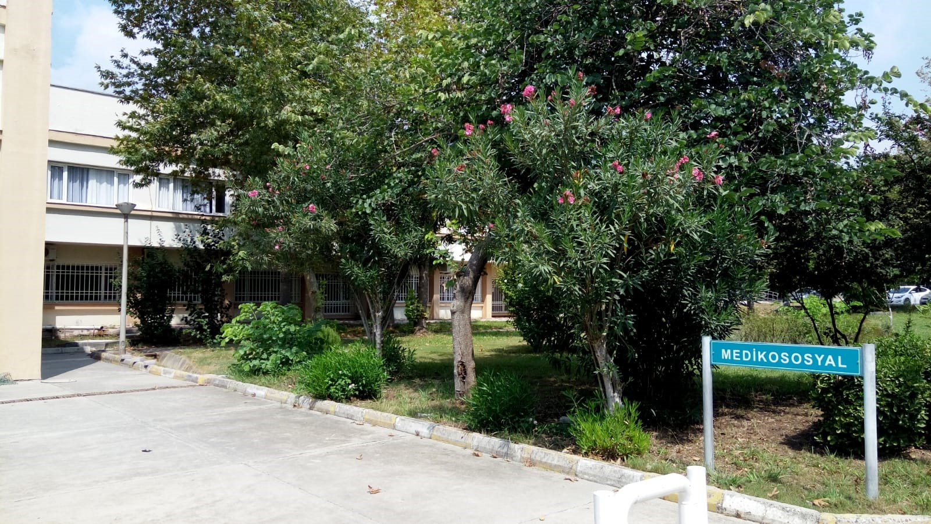
SAĞLIKLI GÜNLER…

